Slide 1
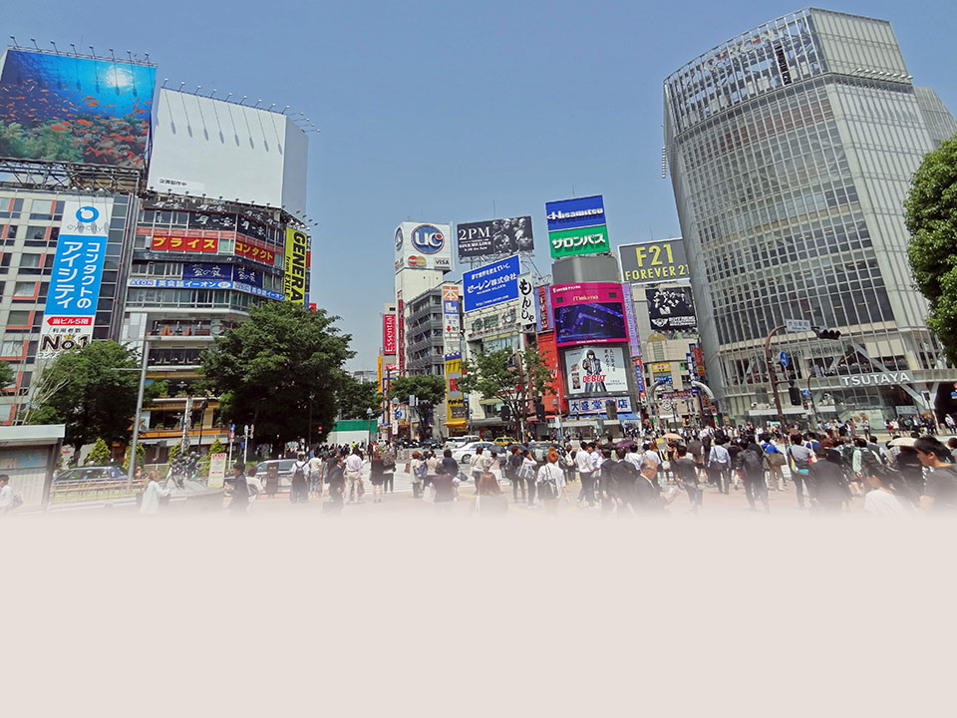
Παγκόσμια και Περιφερειακή
Αλληλεξάρτηση

Slide 2
Παγκόσμια και Περιφερειακή Αλληλεξάρτηση
Η Παγκοσμιοποίηση και τα Προβλήματα Αστάθειας

Slide 3
Παγκοσμιοποίηση και αστάθεια
Αλληλεξάρτηση μέσω εμπορίου
ανάπτυξη του διεθνούς εμπορίου

Slide 4
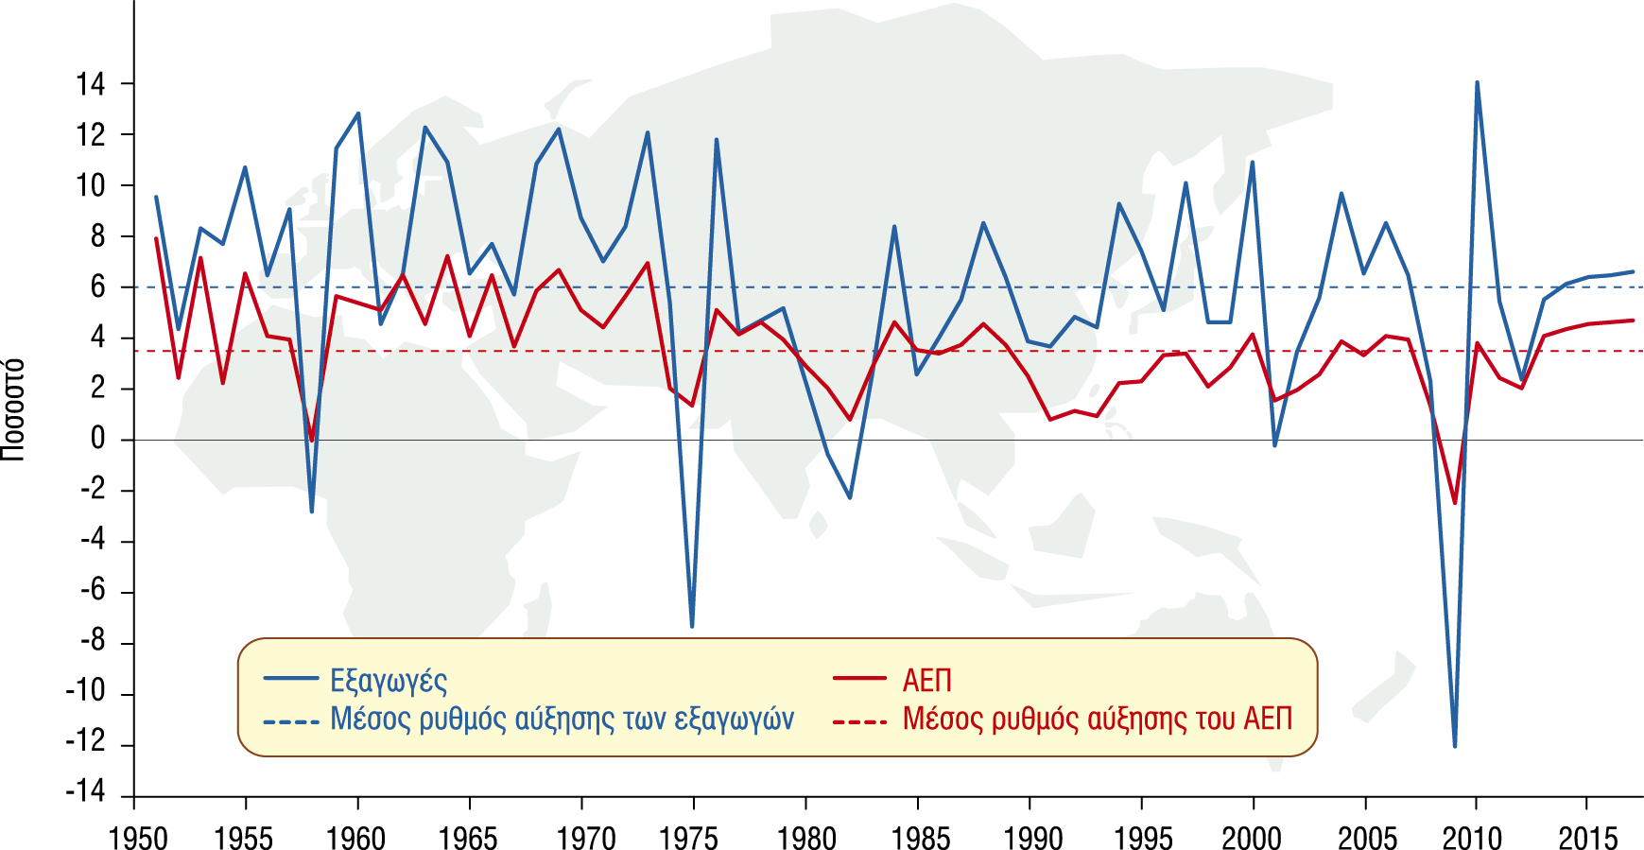
Ο ετήσιος ρυθμός αύξησης του παγκόσμιου πραγματικού ΑΕΠ και του όγκου των εξαγωγών των εμπορευμάτων παγκοσμίως
Σημείωση: Δεδομένα από το 2013 βασισμένα σε προβλέψεις. Πηγή: Βασισμένο σε δεδομένα από το International Trade Statistics, 2013 (WTO) και το World Economic Outlook (IMF).
Notes:
4
4
ΤΟ ΔΙΑΓΡΑΜΜΑ 13.1 ΕΙΝΑΙ ΜΕΤΑΦΡΑΣΜΕΝΟ ΣΤΗ ΣΕΛΙΔΑ 644.

Slide 5
Παγκοσμιοποίηση και αστάθεια
Αλληλεξάρτηση μέσω εμπορίου
ανάπτυξη του διεθνούς εμπορίου
πολλαπλασιαστές διεθνούς εμπορίου
διεθνείς οικονομικοί (εμπορικοί) κύκλοι

Slide 6
Παγκοσμιοποίηση και αστάθεια
Χρηματοοικονομική αλληλεξάρτηση
αύξηση των διεθνών χρηματοοικονομικών ροών
ισολογισμοί και υποχρεώσεις των τραπεζών προς κατοίκους του εξωτερικού

Slide 7
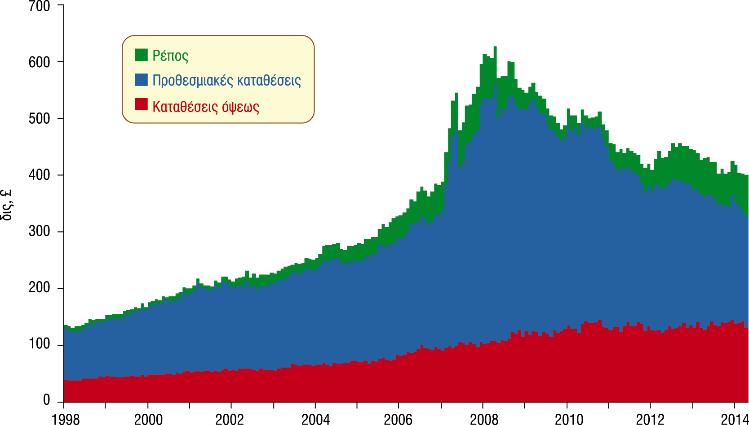
Επιλεγμένες υποχρεώσεις των τραπεζών του Ηνωμένου Βασιλείου προς κατοίκους του εξωτερικού
Σημείωση: Τα δεδομένα περιλαμβάνουν building societies από το 2010. Τα δεδομένα δεν είναι προσαρμοσμένα για εποχικότητα.
Πηγή: Βασισμένο στο RPMTBFF, RPMTBFM, RPMTBFT (μέχρι το τέλος του 2009) και RPMB3OM, RPMB3TM και RPMB3WM (από το 2010) από τη Statistical Interactive Database, Bank of England (δεδομένα δημοσιοποιημένα στις 2 June 2014).
Notes:
7
7
ΤΟ ΔΙΑΓΡΑΜΜΑ 13.2 ΕΙΝΑΙ ΜΕΤΑΦΡΑΣΜΕΝΟ ΣΤΗ ΣΕΛΙΔΑ 645.

Slide 8
Παγκοσμιοποίηση και αστάθεια
Χρηματοοικονομική αλληλεξάρτηση
αύξηση των διεθνών χρηματοοικονομικών ροών
ισολογισμοί και υποχρεώσεις των τραπεζών προς κατοίκους του εξωτερικού
κατοχή κρατικών τίτλων από ξένους

Slide 9
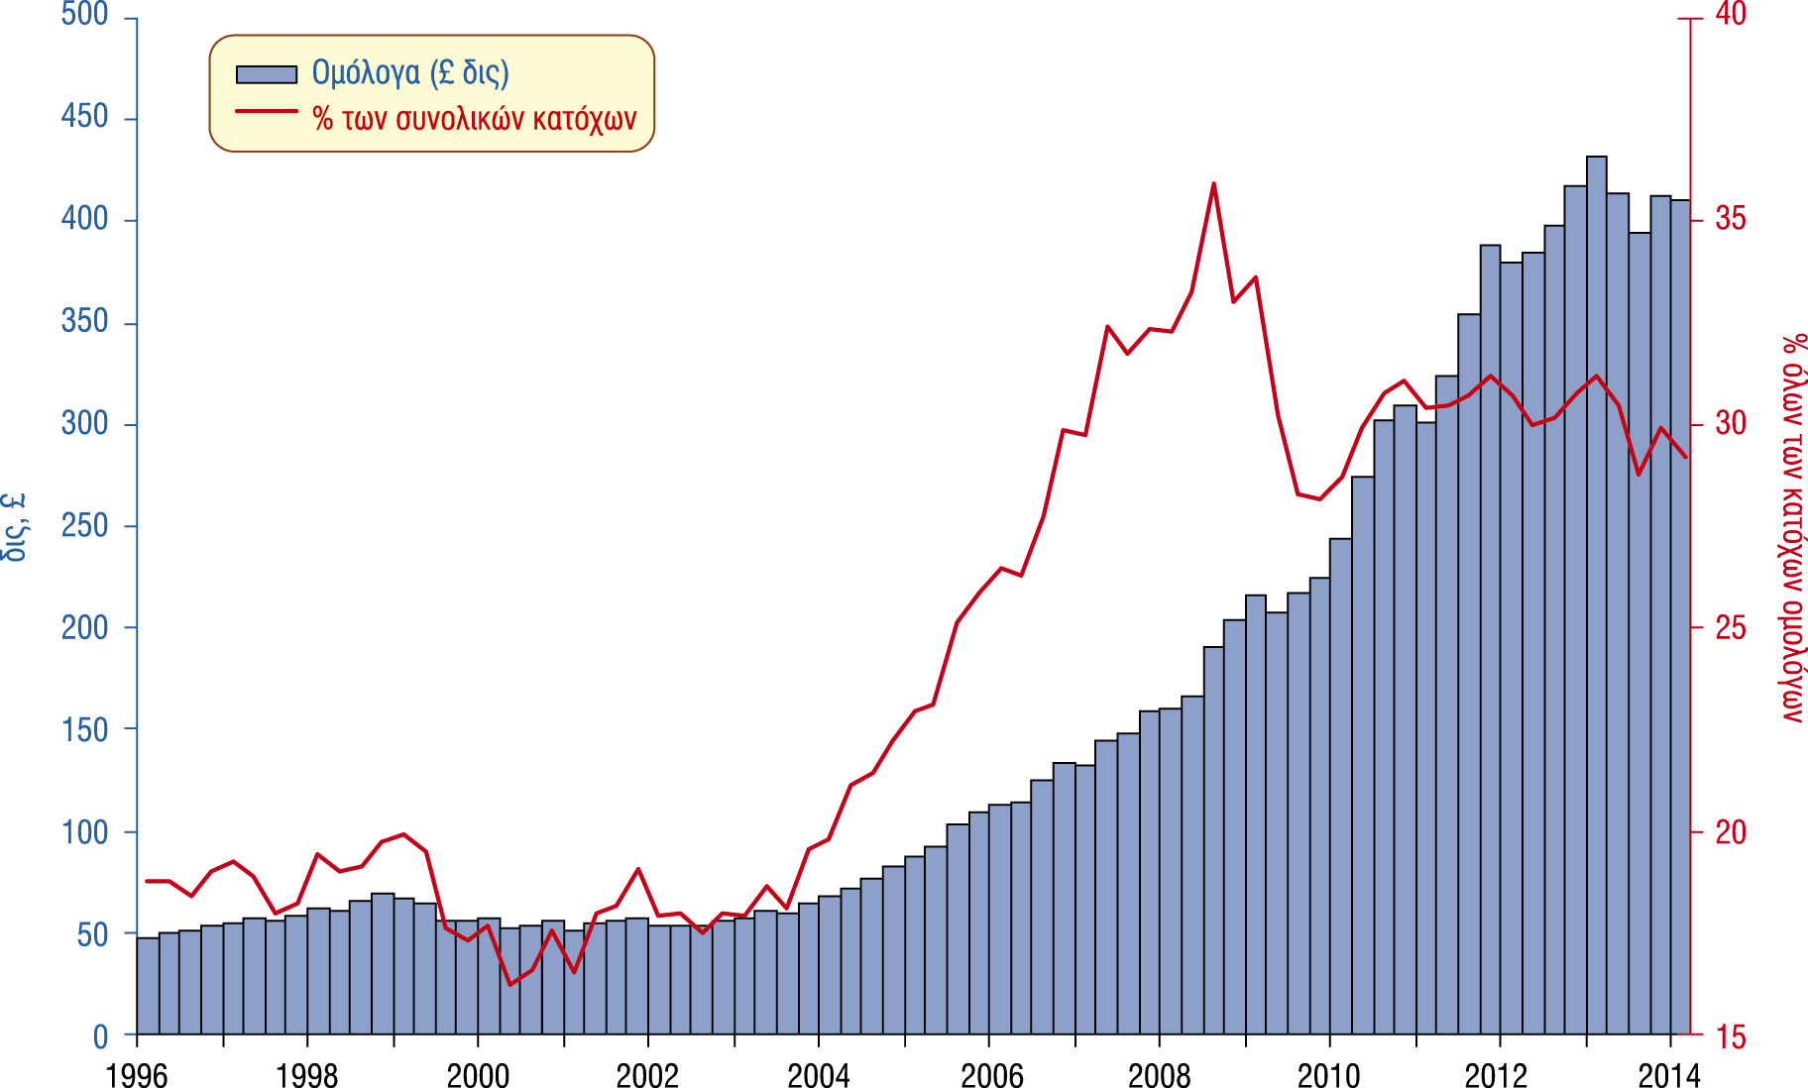
Κρατικά ομόλογα του Ηνωμένου Βασιλείου που διακρατούνται από άτομα και ιδρύματα του εξωτερικού
Πηγή: Βασισμένο σε δεδομένα από το Debt Management Office
Notes:
9
9
ΤΟ ΔΙΑΓΡΑΜΜΑ 13.3 ΕΙΝΑΙ ΜΕΤΑΦΡΑΣΜΕΝΟ ΣΤΗ ΣΕΛΙΔΑ 646.

Slide 10
Παγκοσμιοποίηση και αστάθεια
Χρηματοοικονομική αλληλεξάρτηση
αύξηση των διεθνών χρηματοοικονομικών ροών
ισολογισμοί και υποχρεώσεις των τραπεζών προς κατοίκους του εξωτερικού
κατοχή κρατικών τίτλων από ξένους
η σημασία των ελλειμμάτων του ισοζυγίου τρεχουσών συναλλαγών των ΗΠΑ
σχέσεις με τα κινεζικά πλεονάσματα στο ισοζύγιο τρεχουσών συναλλαγών

Slide 11
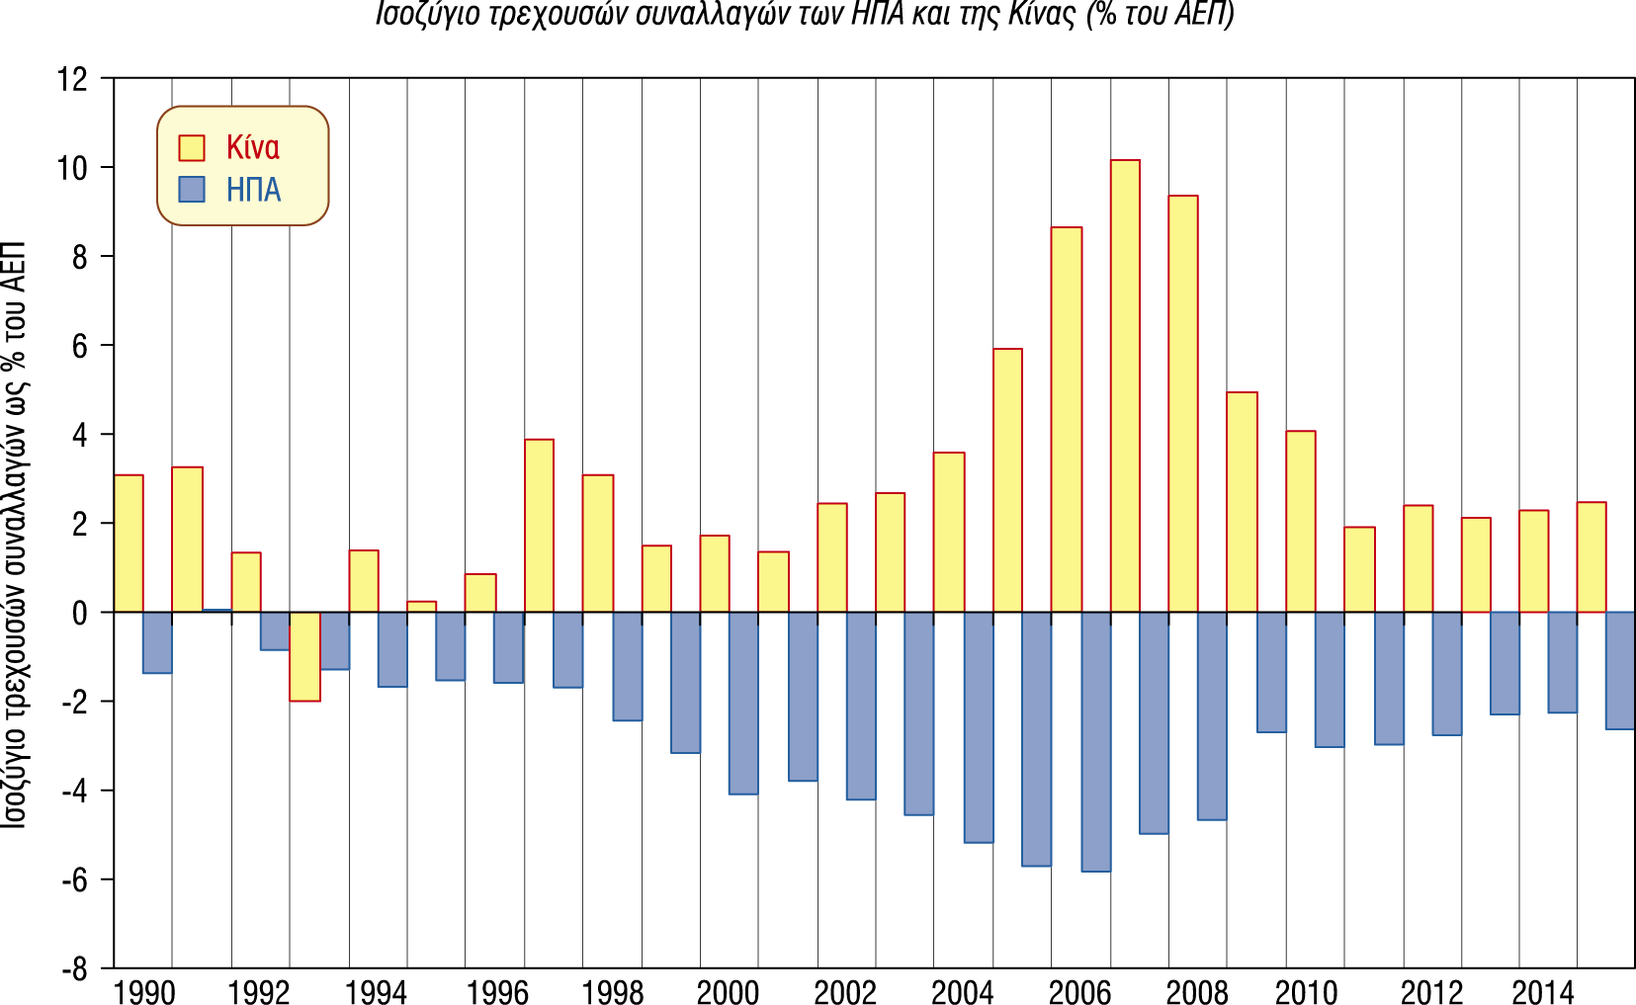
Ισοζύγιο τρεχουσών συναλλαγών των ΗΠΑ και της Κίνας (% του ΑΕΠ)
Σημείωση: Τα δεδομένα για το 2014 και το 2015 βασίζονται σε προβλέψεις.
Πηγή: Βασισμένο σε δεδομένα από το World Economic Outlook Database (IMF).
Notes:
11
ΤΟ ΔΙΑΓΡΑΜΜΑ ΕΙΝΑΙ ΜΕΤΑΦΡΑΣΜΕΝΟ ΣΤΗ ΣΕΛΙΔΑ 648.

Slide 12
Παγκοσμιοποίηση και αστάθεια
Χρηματοοικονομική αλληλεξάρτηση
αύξηση των διεθνών χρηματοοικονομικών ροών
ισολογισμοί και υποχρεώσεις των τραπεζών προς κατοίκους του εξωτερικού
κατοχή κρατικών τίτλων από ξένους
η σημασία των ελλειμμάτων του ισοζυγίου τρεχουσών συναλλαγών των ΗΠΑ
επιπτώσεις των μεταβολών των επιτοκίων στη χώρα Α στη χώρα Β
καθοριστικοί παράγοντες του μεγέθους της επίδρασης

Slide 13
Παγκοσμιοποίηση και αστάθεια
Ο διεθνής συντονισμός των εσωτερικών πολιτικών
διεθνείς οικονομικοί κύκλοι
ανάγκη αποφυγής πολιτικών τύπου ‘ beggar-my-neighbour ’
ανάγκη για διεθνή συνεργασία
G8 and G20
ΔΝΤ (διεθνές νομισματικό ταμείο)
ΠΟΕ (παγκόσμιος οργανισμός εμπορίου )

Slide 14
Παγκοσμιοποίηση και αστάθεια
Παγκόσμια αλληλεξάρτηση και μεταβλητότητα των συναλλαγματικών ισοτιμιών
διεθνή οικονομικά κινήματα
αύξηση της κερδοσκοπίας
διαφορές μεταξύ των χωρών
επιτόκια
ρυθμοί ανάπτυξης
ρυθμοί πληθωρισμού
τρέχουσες συναλλαγές του ισοζυγίου πληρωμών
δημόσιο χρέος και τα ελλείμματα

Slide 15
Διεθνείς μακροοικονομικοί δείκτες
 |  | Αυστραλία | Καναδάς | Κίνα | Γαλλία | Γερμανία | Ιαπωνία | Ην. Βασίλειο | ΗΠΑ
Δείκτης ονομαστικής συναλλαγματικής ισοτιμίας (% ετήσιας μεταβολής) | 1989-1993
 | 1994-1998
 | 1999-2003
 | 2004-2008
 | 2009-2013
Βραχυπρόθεσμα (τριμηνιαία) ονομαστικά επιτόκια (%) | 1989-1993
 | 1994-1998
 | 1999-2003
 | 2004-2008
 | 2009-2013
Οικονομική μεγέθυνση (% μεταβολής του πραγματικού ΑΕΠ) | 1989-1993
 | 1994-1998
 | 1999-2003
 | 2004-2008
 | 2009-2013
Πληθωρισμός τιμών καταναλωτή (% μεταβολής CPI) | 1989-1993
 | 1994-1998
 | 1999-2003
 | 2004-2008
 | 2009-2013
Ισοζύγιο τρεχουσών συναλλαγών (% του ΑΕΠ) | 1989-1993
 | 1994-1998
 | 1999-2003
 | 2004-2008
 | 2009-2013
Πλεόνασμα της γενικής κυβέρνησης (% του ΑΕΠ) | 1989-1993
 | 1994-1998
 | 1999-2003
 | 2004-2008
 | 2009-2013
Πηγή: Stat Extracts (OECD), Principal Economic Indicators (IMF) and AMECO database (European Commission).
Notes:
Ο ΠΙΝΑΚΑΣ 13.1 ΕΙΝΑΙ ΜΕΤΑΦΡΑΣΜΕΝΟΣ ΣΤΗ ΣΕΛΙΔΑ 652.

Slide 16
Διεθνείς μακροοικονομικοί δείκτες
 |  | Αυστραλία | Καναδάς | Κίνα | Γαλλία | Γερμανία | Ιαπωνία | Ην. Βασίλειο | ΗΠΑ
Δείκτης ονομαστικής συναλλαγματικής ισοτιμίας (% ετήσιας μεταβολής) | 1989-1993 | –2,8 | –0,9 | 1,3 | 1,6 | 1,8 | 3,8 | –3,2 | –0,2
 | 1994-1998 | 0,3 | –2,2 | –2,8 | 0,4 | –0,1 | –1,2 | 3,7 | 2,7
 | 1999-2003 | 0,0 | 1,0 | –1,4 | –0,1 | –0,1 | 2,4 | –0,9 | –0,9
 | 2004-2008 | 2,7 | 5,0 | –0,6 | 1,0 | 1,3 | 0,2 | –1,4 | –3,9
 | 2009-2013 | 3,5 | 1,1 | 1,1 | –0,6 | –0,8 | 2,3 | –2,0 | 0,5
Βραχυπρόθεσμα (τριμηνιαία) ονομαστικά επιτόκια (%) | 1989-1993
 | 1994-1998
 | 1999-2003
 | 2004-2008
 | 2009-2013
Οικονομική μεγέθυνση (% μεταβολής του πραγματικού ΑΕΠ) | 1989-1993
 | 1994-1998
 | 1999-2003
 | 2004-2008
 | 2009-2013
Πληθωρισμός τιμών καταναλωτή (% μεταβολής CPI) | 1989-1993
 | 1994-1998
 | 1999-2003
 | 2004-2008
 | 2009-2013
Ισοζύγιο τρεχουσών συναλλαγών (% του ΑΕΠ) | 1989-1993
 | 1994-1998
 | 1999-2003
 | 2004-2008
 | 2009-2013
Πλεόνασμα της γενικής κυβέρνησης (% του ΑΕΠ) | 1989-1993
 | 1994-1998
 | 1999-2003
 | 2004-2008
 | 2009-2013
Πηγή: Stat Extracts (OECD), Principal Economic Indicators (IMF) and AMECO database (European Commission).
Notes:
Ο ΠΙΝΑΚΑΣ 13.1 ΕΙΝΑΙ ΜΕΤΑΦΡΑΣΜΕΝΟΣ ΣΤΗ ΣΕΛΙΔΑ 652.

Slide 17
Διεθνείς μακροοικονομικοί δείκτες
 |  | Αυστραλία | Καναδάς | Κίνα | Γαλλία | Γερμανία | Ιαπωνία | Ην. Βασίλειο | ΗΠΑ
Δείκτης ονομαστικής συναλλαγματικής ισοτιμίας (% ετήσιας μεταβολής) | 1989-1993 | –2,8 | –0,9 | 1,3 | 1,6 | 1,8 | 3,8 | –3,2 | –0,2
 | 1994-1998 | 0,3 | –2,2 | –2,8 | 0,4 | –0,1 | –1,2 | 3,7 | 2,7
 | 1999-2003 | 0,0 | 1,0 | –1,4 | –0,1 | –0,1 | 2,4 | –0,9 | –0,9
 | 2004-2008 | 2,7 | 5,0 | –0,6 | 1,0 | 1,3 | 0,2 | –1,4 | –3,9
 | 2009-2013 | 3,5 | 1,1 | 1,1 | –0,6 | –0,8 | 2,3 | –2,0 | 0,5
Βραχυπρόθεσμα (τριμηνιαία) ονομαστικά επιτόκια (%) | 1989-1993 | 10,8 | 9,2 | 8,0 | 9,7 | 8,3 | 5,6 | 11,1 | 6,0
 | 1994-1998 | 6,2 | 5,1 | 9,0 | 4,7 | 4,0 | 1,1 | 6,5 | 5,4
 | 1999-2003 | 5,1 | 4,0 | 2,7 | 3,5 | 3,5 | 0,2 | 4,8 | 3,7
 | 2004-2008 | 6,2 | 3,4 | 2,9 | 3,3 | 3,3 | 0,4 | 5,1 | 3,7
 | 2009-2013 | 3,9 | 1,0 | 3,7 | 0,8 | 0,8 | 0,2 | 0,8 | 0,4
Οικονομική μεγέθυνση (% μεταβολής του πραγματικού ΑΕΠ) | 1989-1993
 | 1994-1998
 | 1999-2003
 | 2004-2008
 | 2009-2013
Πληθωρισμός τιμών καταναλωτή (% μεταβολής CPI) | 1989-1993
 | 1994-1998
 | 1999-2003
 | 2004-2008
 | 2009-2013
Ισοζύγιο τρεχουσών συναλλαγών (% του ΑΕΠ) | 1989-1993
 | 1994-1998
 | 1999-2003
 | 2004-2008
 | 2009-2013
Πλεόνασμα της γενικής κυβέρνησης (% του ΑΕΠ) | 1989-1993
 | 1994-1998
 | 1999-2003
 | 2004-2008
 | 2009-2013
Πηγή: Stat Extracts (OECD), Principal Economic Indicators (IMF) and AMECO database (European Commission).
Notes:
Ο ΠΙΝΑΚΑΣ 13.1 ΕΙΝΑΙ ΜΕΤΑΦΡΑΣΜΕΝΟΣ ΣΤΗ ΣΕΛΙΔΑ 652.

Slide 18
Διεθνείς μακροοικονομικοί δείκτες
 |  | Αυστραλία | Καναδάς | Κίνα | Γαλλία | Γερμανία | Ιαπωνία | Ην. Βασίλειο | ΗΠΑ
Δείκτης ονομαστικής συναλλαγματικής ισοτιμίας (% ετήσιας μεταβολής) | 1989-1993 | –2,8 | –0,9 | 1,3 | 1,6 | 1,8 | 3,8 | –3,2 | –0,2
 | 1994-1998 | 0,3 | –2,2 | –2,8 | 0,4 | –0,1 | –1,2 | 3,7 | 2,7
 | 1999-2003 | 0,0 | 1,0 | –1,4 | –0,1 | –0,1 | 2,4 | –0,9 | –0,9
 | 2004-2008 | 2,7 | 5,0 | –0,6 | 1,0 | 1,3 | 0,2 | –1,4 | –3,9
 | 2009-2013 | 3,5 | 1,1 | 1,1 | –0,6 | –0,8 | 2,3 | –2,0 | 0,5
Βραχυπρόθεσμα (τριμηνιαία) ονομαστικά επιτόκια (%) | 1989-1993 | 10,8 | 9,2 | 8,0 | 9,7 | 8,3 | 5,6 | 11,1 | 6,0
 | 1994-1998 | 6,2 | 5,1 | 9,0 | 4,7 | 4,0 | 1,1 | 6,5 | 5,4
 | 1999-2003 | 5,1 | 4,0 | 2,7 | 3,5 | 3,5 | 0,2 | 4,8 | 3,7
 | 2004-2008 | 6,2 | 3,4 | 2,9 | 3,3 | 3,3 | 0,4 | 5,1 | 3,7
 | 2009-2013 | 3,9 | 1,0 | 3,7 | 0,8 | 0,8 | 0,2 | 0,8 | 0,4
Οικονομική μεγέθυνση (% μεταβολής του πραγματικού ΑΕΠ) | 1989-1993 | 2,5 | 0,8 | 9,1 | 1,7 | 3,0 | 3,1 | 1,6 | 2,4
 | 1994-1998 | 4,2 | 3,5 | 10,2 | 2,2 | 1,7 | 1,0 | 4,0 | 3,9
 | 1999-2003 | 3,4 | 3,3 | 8,7 | 2,1 | 1,3 | 0,9 | 3,1 | 2,9
 | 2004-2008 | 3,4 | 2,4 | 11,6 | 1,8 | 1,9 | 1,3 | 2,4 | 2,3
 | 2009-2013 | 2,5 | 1,4 | 8,9 | 0,2 | 0,7 | 0,3 | –0,1 | 1,2
Πληθωρισμός τιμών καταναλωτή (% μεταβολής CPI) | 1989-1993
 | 1994-1998
 | 1999-2003
 | 2004-2008
 | 2009-2013
Ισοζύγιο τρεχουσών συναλλαγών (% του ΑΕΠ) | 1989-1993
 | 1994-1998
 | 1999-2003
 | 2004-2008
 | 2009-2013
Πλεόνασμα της γενικής κυβέρνησης (% του ΑΕΠ) | 1989-1993
 | 1994-1998
 | 1999-2003
 | 2004-2008
 | 2009-2013
Πηγή: Stat Extracts (OECD), Principal Economic Indicators (IMF) and AMECO database (European Commission).
Notes:
Ο ΠΙΝΑΚΑΣ 13.1 ΕΙΝΑΙ ΜΕΤΑΦΡΑΣΜΕΝΟΣ ΣΤΗ ΣΕΛΙΔΑ 652.

Slide 19
Διεθνείς μακροοικονομικοί δείκτες
 |  | Αυστραλία | Καναδάς | Κίνα | Γαλλία | Γερμανία | Ιαπωνία | Ην. Βασίλειο | ΗΠΑ
Δείκτης ονομαστικής συναλλαγματικής ισοτιμίας (% ετήσιας μεταβολής) | 1989-1993 | –2,8 | –0,9 | 1,3 | 1,6 | 1,8 | 3,8 | –3,2 | –0,2
 | 1994-1998 | 0,3 | –2,2 | –2,8 | 0,4 | –0,1 | –1,2 | 3,7 | 2,7
 | 1999-2003 | 0,0 | 1,0 | –1,4 | –0,1 | –0,1 | 2,4 | –0,9 | –0,9
 | 2004-2008 | 2,7 | 5,0 | –0,6 | 1,0 | 1,3 | 0,2 | –1,4 | –3,9
 | 2009-2013 | 3,5 | 1,1 | 1,1 | –0,6 | –0,8 | 2,3 | –2,0 | 0,5
Βραχυπρόθεσμα (τριμηνιαία) ονομαστικά επιτόκια (%) | 1989-1993 | 10,8 | 9,2 | 8,0 | 9,7 | 8,3 | 5,6 | 11,1 | 6,0
 | 1994-1998 | 6,2 | 5,1 | 9,0 | 4,7 | 4,0 | 1,1 | 6,5 | 5,4
 | 1999-2003 | 5,1 | 4,0 | 2,7 | 3,5 | 3,5 | 0,2 | 4,8 | 3,7
 | 2004-2008 | 6,2 | 3,4 | 2,9 | 3,3 | 3,3 | 0,4 | 5,1 | 3,7
 | 2009-2013 | 3,9 | 1,0 | 3,7 | 0,8 | 0,8 | 0,2 | 0,8 | 0,4
Οικονομική μεγέθυνση (% μεταβολής του πραγματικού ΑΕΠ) | 1989-1993 | 2,5 | 0,8 | 9,1 | 1,7 | 3,0 | 3,1 | 1,6 | 2,4
 | 1994-1998 | 4,2 | 3,5 | 10,2 | 2,2 | 1,7 | 1,0 | 4,0 | 3,9
 | 1999-2003 | 3,4 | 3,3 | 8,7 | 2,1 | 1,3 | 0,9 | 3,1 | 2,9
 | 2004-2008 | 3,4 | 2,4 | 11,6 | 1,8 | 1,9 | 1,3 | 2,4 | 2,3
 | 2009-2013 | 2,5 | 1,4 | 8,9 | 0,2 | 0,7 | 0,3 | –0,1 | 1,2
Πληθωρισμός τιμών καταναλωτή (% μεταβολής CPI) | 1989-1993 | 4,2 | 3,7 | 6,9 | 3,0 | 3,7 | 2,3 | 5,3 | 4,1
 | 1994-1998 | 2,1 | 1,3 | 10,3 | 1,5 | 1,6 | 0,6 | 2,1 | 2,4
 | 1999-2003 | 3,2 | 2,4 | 0,0 | 1,7 | 1,3 | –0,6 | 1,2 | 2,5
 | 2004-2008 | 3,1 | 2,1 | 3,6 | 2,2 | 2,1 | 0,3 | 2,3 | 3,2
 | 2009-2013 | 2,4 | 1,5 | 2,7 | 1,5 | 1,5 | –0,4 | 3,1 | 1,6
Ισοζύγιο τρεχουσών συναλλαγών (% του ΑΕΠ) | 1989-1993
 | 1994-1998
 | 1999-2003
 | 2004-2008
 | 2009-2013
Πλεόνασμα της γενικής κυβέρνησης (% του ΑΕΠ) | 1989-1993
 | 1994-1998
 | 1999-2003
 | 2004-2008
 | 2009-2013
Πηγή: Stat Extracts (OECD), Principal Economic Indicators (IMF) and AMECO database (European Commission).
Notes:
Ο ΠΙΝΑΚΑΣ 13.1 ΕΙΝΑΙ ΜΕΤΑΦΡΑΣΜΕΝΟΣ ΣΤΗ ΣΕΛΙΔΑ 652.

Slide 20
Διεθνείς μακροοικονομικοί δείκτες
 |  | Αυστραλία | Καναδάς | Κίνα | Γαλλία | Γερμανία | Ιαπωνία | Ην. Βασίλειο | ΗΠΑ
Δείκτης ονομαστικής συναλλαγματικής ισοτιμίας (% ετήσιας μεταβολής) | 1989-1993 | –2,8 | –0,9 | 1,3 | 1,6 | 1,8 | 3,8 | –3,2 | –0,2
 | 1994-1998 | 0,3 | –2,2 | –2,8 | 0,4 | –0,1 | –1,2 | 3,7 | 2,7
 | 1999-2003 | 0,0 | 1,0 | –1,4 | –0,1 | –0,1 | 2,4 | –0,9 | –0,9
 | 2004-2008 | 2,7 | 5,0 | –0,6 | 1,0 | 1,3 | 0,2 | –1,4 | –3,9
 | 2009-2013 | 3,5 | 1,1 | 1,1 | –0,6 | –0,8 | 2,3 | –2,0 | 0,5
Βραχυπρόθεσμα (τριμηνιαία) ονομαστικά επιτόκια (%) | 1989-1993 | 10,8 | 9,2 | 8,0 | 9,7 | 8,3 | 5,6 | 11,1 | 6,0
 | 1994-1998 | 6,2 | 5,1 | 9,0 | 4,7 | 4,0 | 1,1 | 6,5 | 5,4
 | 1999-2003 | 5,1 | 4,0 | 2,7 | 3,5 | 3,5 | 0,2 | 4,8 | 3,7
 | 2004-2008 | 6,2 | 3,4 | 2,9 | 3,3 | 3,3 | 0,4 | 5,1 | 3,7
 | 2009-2013 | 3,9 | 1,0 | 3,7 | 0,8 | 0,8 | 0,2 | 0,8 | 0,4
Οικονομική μεγέθυνση (% μεταβολής του πραγματικού ΑΕΠ) | 1989-1993 | 2,5 | 0,8 | 9,1 | 1,7 | 3,0 | 3,1 | 1,6 | 2,4
 | 1994-1998 | 4,2 | 3,5 | 10,2 | 2,2 | 1,7 | 1,0 | 4,0 | 3,9
 | 1999-2003 | 3,4 | 3,3 | 8,7 | 2,1 | 1,3 | 0,9 | 3,1 | 2,9
 | 2004-2008 | 3,4 | 2,4 | 11,6 | 1,8 | 1,9 | 1,3 | 2,4 | 2,3
 | 2009-2013 | 2,5 | 1,4 | 8,9 | 0,2 | 0,7 | 0,3 | –0,1 | 1,2
Πληθωρισμός τιμών καταναλωτή (% μεταβολής CPI) | 1989-1993 | 4,2 | 3,7 | 6,9 | 3,0 | 3,7 | 2,3 | 5,3 | 4,1
 | 1994-1998 | 2,1 | 1,3 | 10,3 | 1,5 | 1,6 | 0,6 | 2,1 | 2,4
 | 1999-2003 | 3,2 | 2,4 | 0,0 | 1,7 | 1,3 | –0,6 | 1,2 | 2,5
 | 2004-2008 | 3,1 | 2,1 | 3,6 | 2,2 | 2,1 | 0,3 | 2,3 | 3,2
 | 2009-2013 | 2,4 | 1,5 | 2,7 | 1,5 | 1,5 | –0,4 | 3,1 | 1,6
Ισοζύγιο τρεχουσών συναλλαγών (% του ΑΕΠ) | 1989-1993 | –4,1 | –3,6 | 0,9 | –0,2 | 0,8 | 2,3 | –2,5 | –1,0
 | 1994-1998 | –4,1 | –1,1 | 1,9 | 1,5 | –0,9 | 2,3 | –0,4 | –1,7
 | 1999-2003 | –4,1 | 1,5 | 1,9 | 1,7 | 0,2 | 2,6 | –2,3 | –3,9
 | 2004-2008 | –5,9 | 1,3 | 7,5 | –0,7 | 5,9 | 3,9 | –2,0 | –5,2
 | 2009-2013 | –3,6 | –3,2 | 3,0 | –1,6 | 6,8 | 2,1 | –2,5 | –2,7
Πλεόνασμα της γενικής κυβέρνησης (% του ΑΕΠ) | 1989-1993
 | 1994-1998
 | 1999-2003
 | 2004-2008
 | 2009-2013
Πηγή: Stat Extracts (OECD), Principal Economic Indicators (IMF) and AMECO database (European Commission).
Notes:
Ο ΠΙΝΑΚΑΣ 13.1 ΕΙΝΑΙ ΜΕΤΑΦΡΑΣΜΕΝΟΣ ΣΤΗ ΣΕΛΙΔΑ 652.

Slide 21
Διεθνείς μακροοικονομικοί δείκτες
 |  | Αυστραλία | Καναδάς | Κίνα | Γαλλία | Γερμανία | Ιαπωνία | Ην. Βασίλειο | ΗΠΑ
Δείκτης ονομαστικής συναλλαγματικής ισοτιμίας (% ετήσιας μεταβολής) | 1989-1993 | –2,8 | –0,9 | 1,3 | 1,6 | 1,8 | 3,8 | –3,2 | –0,2
 | 1994-1998 | 0,3 | –2,2 | –2,8 | 0,4 | –0,1 | –1,2 | 3,7 | 2,7
 | 1999-2003 | 0,0 | 1,0 | –1,4 | –0,1 | –0,1 | 2,4 | –0,9 | –0,9
 | 2004-2008 | 2,7 | 5,0 | –0,6 | 1,0 | 1,3 | 0,2 | –1,4 | –3,9
 | 2009-2013 | 3,5 | 1,1 | 1,1 | –0,6 | –0,8 | 2,3 | –2,0 | 0,5
Βραχυπρόθεσμα (τριμηνιαία) ονομαστικά επιτόκια (%) | 1989-1993 | 10,8 | 9,2 | 8,0 | 9,7 | 8,3 | 5,6 | 11,1 | 6,0
 | 1994-1998 | 6,2 | 5,1 | 9,0 | 4,7 | 4,0 | 1,1 | 6,5 | 5,4
 | 1999-2003 | 5,1 | 4,0 | 2,7 | 3,5 | 3,5 | 0,2 | 4,8 | 3,7
 | 2004-2008 | 6,2 | 3,4 | 2,9 | 3,3 | 3,3 | 0,4 | 5,1 | 3,7
 | 2009-2013 | 3,9 | 1,0 | 3,7 | 0,8 | 0,8 | 0,2 | 0,8 | 0,4
Οικονομική μεγέθυνση (% μεταβολής του πραγματικού ΑΕΠ) | 1989-1993 | 2,5 | 0,8 | 9,1 | 1,7 | 3,0 | 3,1 | 1,6 | 2,4
 | 1994-1998 | 4,2 | 3,5 | 10,2 | 2,2 | 1,7 | 1,0 | 4,0 | 3,9
 | 1999-2003 | 3,4 | 3,3 | 8,7 | 2,1 | 1,3 | 0,9 | 3,1 | 2,9
 | 2004-2008 | 3,4 | 2,4 | 11,6 | 1,8 | 1,9 | 1,3 | 2,4 | 2,3
 | 2009-2013 | 2,5 | 1,4 | 8,9 | 0,2 | 0,7 | 0,3 | –0,1 | 1,2
Πληθωρισμός τιμών καταναλωτή (% μεταβολής CPI) | 1989-1993 | 4,2 | 3,7 | 6,9 | 3,0 | 3,7 | 2,3 | 5,3 | 4,1
 | 1994-1998 | 2,1 | 1,3 | 10,3 | 1,5 | 1,6 | 0,6 | 2,1 | 2,4
 | 1999-2003 | 3,2 | 2,4 | 0,0 | 1,7 | 1,3 | –0,6 | 1,2 | 2,5
 | 2004-2008 | 3,1 | 2,1 | 3,6 | 2,2 | 2,1 | 0,3 | 2,3 | 3,2
 | 2009-2013 | 2,4 | 1,5 | 2,7 | 1,5 | 1,5 | –0,4 | 3,1 | 1,6
Ισοζύγιο τρεχουσών συναλλαγών (% του ΑΕΠ) | 1989-1993 | –4,1 | –3,6 | 0,9 | –0,2 | 0,8 | 2,3 | –2,5 | –1,0
 | 1994-1998 | –4,1 | –1,1 | 1,9 | 1,5 | –0,9 | 2,3 | –0,4 | –1,7
 | 1999-2003 | –4,1 | 1,5 | 1,9 | 1,7 | 0,2 | 2,6 | –2,3 | –3,9
 | 2004-2008 | –5,9 | 1,3 | 7,5 | –0,7 | 5,9 | 3,9 | –2,0 | –5,2
 | 2009-2013 | –3,6 | –3,2 | 3,0 | –1,6 | 6,8 | 2,1 | –2,5 | –2,7
Πλεόνασμα της γενικής κυβέρνησης (% του ΑΕΠ) | 1989-1993 | –1,8 | –7,3 | –2,1 | –3,6 | –2,8 | 0,5 | –3,5 | –5,3
 | 1994-1998 | –1,1 | –2,8 | –2,1 | –4,2 | –4,1 | –4,4 | –3,7 | –2,7
 | 1999-2003 | 0,8 | 1,1 | –3,0 | –2,5 | –2,3 | –7,3 | –0,1 | –2,2
 | 2004-2008 | 1,0 | 1,1 | –0,7 | –3,0 | –1,7 | –4,1 | –3,5 | –5,1
 | 2009-2013 | –4,3 | –3,9 | –2,0 | –5,8 | –1,6 | –9,3 | –8,6 | –11,1
Πηγή: Stat Extracts (OECD), Principal Economic Indicators (IMF) and AMECO database (European Commission).
Notes:
Ο ΠΙΝΑΚΑΣ 13.1 ΕΙΝΑΙ ΜΕΤΑΦΡΑΣΜΕΝΟΣ ΣΤΗ ΣΕΛΙΔΑ 652.

Slide 22
Παγκοσμιοποίηση και αστάθεια
Παγκόσμια αλληλεξάρτηση και μεταβλητότητα των συναλλαγματικών ισοτιμιών
διεθνή οικονομικά κινήματα
αύξηση της κερδοσκοπίας
διαφορές μεταξύ των χωρών
επιτόκια
ρυθμοί ανάπτυξης
ρυθμοί πληθωρισμού
τρέχουσες συναλλαγές του ισοζυγίου πληρωμών
δημόσιο χρέος και τα ελλείμματα
συγκρούσεις μεταξύ πολιτικών διαφορετικών χωρών

Slide 23
Συνεργασία για τη σταθεροποίηση των συναλλαγματικών ισοτιμιών
Προοπτική εναρμόνισης πολιτικών
οι συναντήσεις των G7/G8/G20
δυσκολίες στην εναρμόνιση της πολιτικής
υφιστάμενη ανισορροπία μεγάλης κλίμακας
η σύγκλιση σε έναν στόχο μπορεί να οδηγήσει σε απόκλιση σε άλλο
αντικρουόμενοι πολιτικοί
η απροθυμία των χωρών να προσαρμόσουν τις εσωτερικές πολιτικές σε διεθνείς στόχους
η συνεργασία και το «δίλημμα του φυλακισμένου»
Notes:
19

Slide 24
Παγκόσμια και Περιφερειακή Αλληλεξάρτηση
Ευρωπαϊκή Οικονομική και Νομισματική Ένωση (ΟΝΕ)

Slide 25
Το Ευρωπαϊκό Νομισματικό Σύστημα
Ορισμός της οικονομικής και νομισματικής ένωσης (ΟΝΕ)
ΟΝΕ και το ευρώ
Ο Μηχανισμός Συναλλαγματικών Ισοτιμιών (ΜΣΙ)
κεντρική ισοτιμία με νομίσματα άλλων μελών σε ένα δίκτυο
διακυμάνσεις επιτρέπονται εντός των ζωνών
σταθερές αλλά προσαρμόσιμες συναλλαγματικές ισοτιμίες εσωτερικά; κοινό επιπλέον σώμα με τον υπόλοιπο κόσμο
Notes:
20

Slide 26
Το Ευρωπαϊκό Νομισματικό Σύστημα
Η Ιστορία του Μηχανισμού Συναλλαγματικής Ισοτιμίας
τη δεκαετία του '80
επίτευξη μεγαλύτερης εναρμόνισης
Notes:
20

Slide 27
Ιστορικό του ΜΣΙ

Slide 28
Το Ευρωπαϊκό Νομισματικό Σύστημα
Η Ιστορία του Μηχανισμού Συναλλαγματικής Ισοτιμίας
τη δεκαετία του '80
επίτευξη μεγαλύτερης εναρμόνισης
νέα μέλη στις αρχές της δεκαετίας του 1990
κρίσεις το 1992 και το 1993
Notes:
20

Slide 29
Ιστορικό του ΜΣΙ

Slide 30
Το Ευρωπαϊκό Νομισματικό Σύστημα
Η Ιστορία του ΜΣΙ
τη δεκαετία του '80
επίτευξη μεγαλύτερης εναρμόνισης
νέα μέλη στις αρχές της δεκαετίας του 1990
κρίσεις το 1992 και το 1993
ο δρόμος προς την ΟΝΕ
αυξανόμενη εναρμόνιση μετά τα μέσα της δεκαετίας του '90
Notes:
20

Slide 31
Ιστορικό του ΜΣΙ

Slide 32
Οικονομική και Νομισματική Ένωση (ΟΝΕ)
Η Σύνθήκη του Μάαστριχτ και ο δρόμος προς το ενιαίο νόμισμα
κριτήρια σύγκλισης
πληθωρισμός
δεν υπερβαίνει το 1,5% του μέσου όρου των 3 χωρών με τις χαμηλότερες τιμές πληθωρισμού
τα επιτόκια (επί μακροχρόνιων κυβερνητικών ομολόγων)
όχι περισσότερο από 2% πάνω από τον μέσο όρο των 3 χωρών με τις χαμηλότερες τιμές πληθωρισμού
δημοσιονομικό έλλειμμα
δεν υπερβαίνει το 3% του ΑΕΠ σε τιμές αγοράς
δημόσιο χρέος
δεν υπερβαίνει το 60% του ΑΕΠ σε τιμές αγοράς (ή μειώνεται σε ποσοστό 60% με αποδεκτό ρυθμό)
συναλλαγματικές ισοτιμίες
σε κανονικά όρια του ERM για 2 χρόνια χωρίς ανακατατάξεις
Notes:
21

Slide 33
Οικονομική και Νομισματική Ένωση (ΟΝΕ)
Γέννηση και υιοθέτηση του ευρώ
ο βαθμός σύγκλισης το 1999
επέκταση της ΕΕ
sανεπαρκή υιοθέτηση του ευρώ
Πλεονεκτήματα της ΟΝΕ
εξαλείφοντας το κόστος μετατροπής
αυξημένος ανταγωνισμός
εξάλειψη της αβεβαιότητας των συναλλαγματικών ισοτιμιών μεταξύ των μελών
χαμηλότερο πληθωρισμό και επιτόκια
αυξημένες εισερχόμενες επενδύσεις

Slide 34
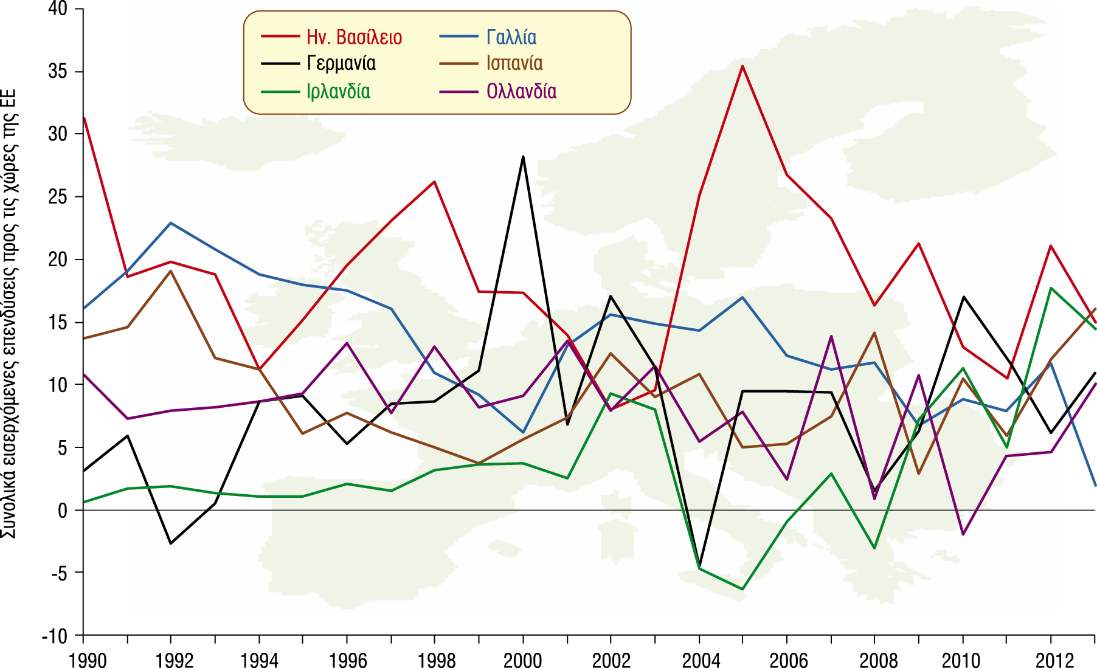
Εισερχόμενες επενδύσεις σε επιλεγμένες χώρες της ΕΕ, % ποσοστό των συνολικά εισερχομένων επενδύσεων της ΕΕ.
Πηγή: Βασισμένο σε δεδομένα από το UNCTADstat (UNCTAD).
Notes:
34
ΤΟ ΔΙΑΓΡΑΜΜΑ 13.4 ΕΙΝΑΙ ΜΕΤΑΦΡΑΣΜΕΝΟ ΣΤΗ ΣΕΛΙΔΑ 661.

Slide 35
Οικονομική και Νομισματική Ένωση (ΟΝΕ)
Επιχειρήματα κατά της αρχής λειτουργίας της ΟΝΕ
απουσία των εθνικών νομισμάτων
όχι μια άριστη νομισματική περιοχή;
απώλεια της αυτόνομης νομισματικής πολιτικής
ασύμμετρα σοκ
περιφερειακά προβλήματα

Slide 36
Οικονομική και Νομισματική Ένωση (ΟΝΕ)
Κριτική στο σχεδιασμό της ΟΝΕ
νομισματική πολιτική
αξιολόγηση των παρεμβάσεων της ΕΚΤ
δημοσιονομική πολιτική
αντιμετώπιση προβλημάτων δημόσιου χρέους
οι κανόνες του Συμφώνου Σταθερότητας και Ανάπτυξης (ΣΣΑ)δεν εφαρμόζονται αυστηρά
εμφάνιση του Δημοσιονομικού Συμφώνου
επιχειρήματα για μεγαλύτερη δημοσιονομική εναρμόνιση
Αξιολόγηση των επιχειρημάτων

Slide 37
Παγκόσμια και Περιφερειακή Αλληλεξάρτηση
Πετυχαίνοντας την Καλύτερη Νομισματική Σταθερότητα

Slide 38
Πετυχαίνοντας την Καλύτερη Νομισματική Σταθερότητα
Το πρόβλημα της κερδοσκοπίας
δυσκολίες στη διαχείριση των συναλλαγματικών ισοτιμιών
ποιες είναι οι εναλλακτικές λύσεις;
Έλεγχος συναλλαγματικών συναλλαγών
στάσεις απέναντι στον έλεγχο
είδη ελέγχου
ποσοτικοί περιορισμοί
φόρος Tobin
φόροι στις χρηματοοικονομικές συναλλαγές (ΦΧΣ)
καταθέσεις χωρίς
αξιολογώντας τις αντιρρήσεις στους ελέγχους

Slide 39
Πετυχαίνοντας την Καλύτερη Νομισματική Σταθερότητα
Ζώνες στοχευόμενης συναλλαγματικής ισοτιμίας
χαρακτηριστικά
πλεονεκτήματα
προβλήματα

